Slide 1


信号与系统
第八章 离散时间系统的变换域分析

Slide 2
§8.1 引言
同连续系统一样，上一章离散系统的时域分析是围绕如何求解差分方程展开讨论的。在连续系统中，为了避免求解微分方程的困难，利用FT或LT将微分方程化为代数方程，以便求解。同样，离散系统也可由时域变到变换域去分析。
变换域可以是频域（利用DFT）、Z域（用ZT），也可以是序域（§3.10中的Walsh变换）等。
本章主要讲Z变换及其在离散系统分析中的应用。利用Z变换可以将差分方程化为代数方程，与连续系统的LT很相似。
重点内容

Slide 3
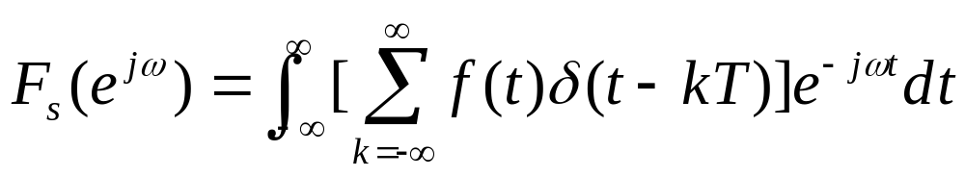
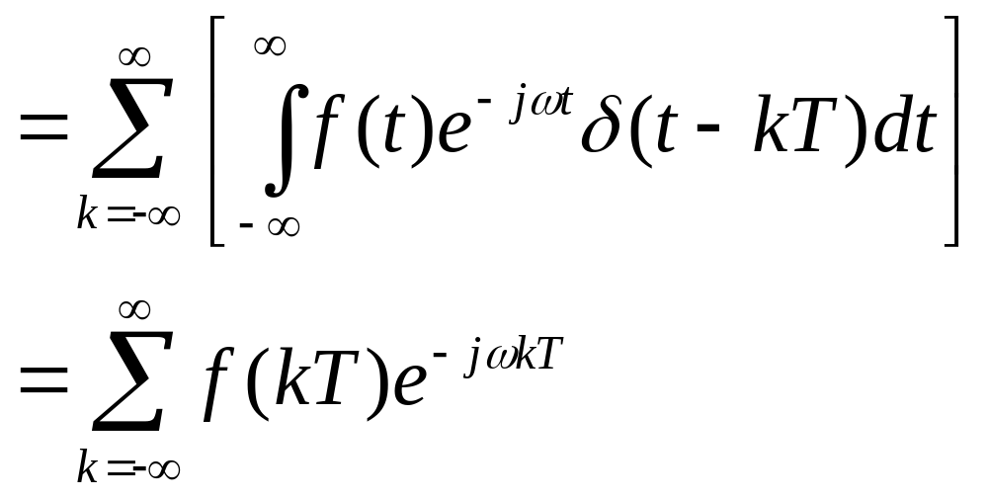

§8.2 z变换定义及其收敛区
1、z变换的定义

Slide 4
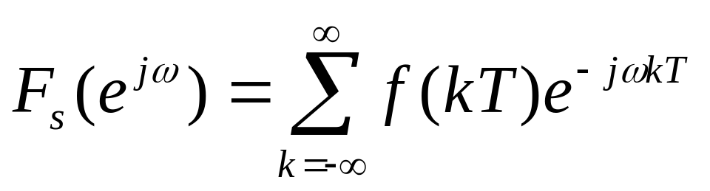
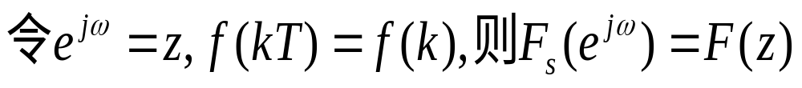
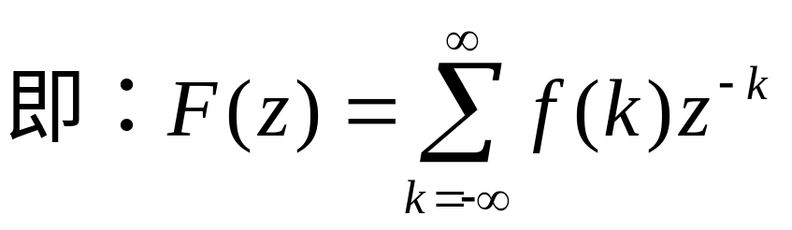
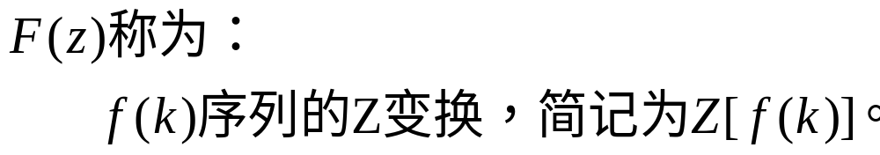
§8.2 z变换定义及其收敛区

Slide 5
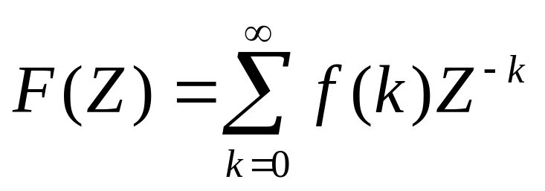
§8.2 z变换定义及其收敛区
单边ZT为 ：
对有始序列，单边ZT与双边ZT是一样 的。在实际应用中，单边ZT用的较多。
由ZT定义式可见，ZT可以看作是Z⁻¹的幂级数，级数之系数即为离散信号的值。

Slide 6

§8.2 z变换定义及其收敛区
2、Z变换的收敛域
要使上述ZT存在，定义式右端之幂级数必须收敛 。
使右端幂级数收敛的z的范围称为z变换的收敛域。即：
不同f(k)的z变换，由于收敛域不同，可能对应于相同的z变换，故在确定z变换时，必须指明收敛域。

Slide 7
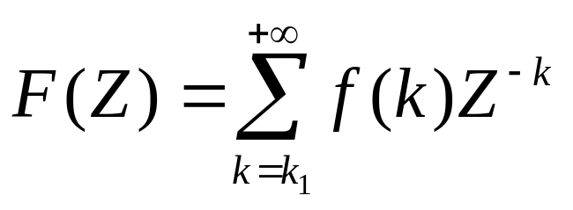
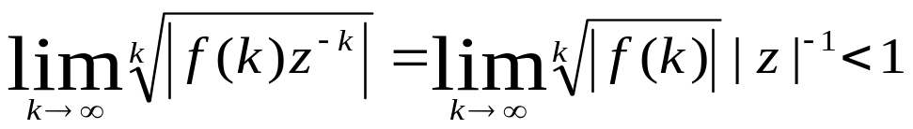
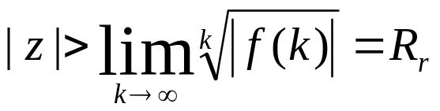
§8.2 z变换定义及其收敛区
1)右边序列的收敛区：
F(Z)为一无穷级数的和， F(Z)的收敛性不仅要求级数的各项都存在且有限，而且要求无穷级数收敛；
根据根植法，如果无穷级数绝对值的k次根的极限存在且小于1，则级数收敛。
右边序列的收敛区是Z平面内某一以原点为圆心的圆的外部。圆的半径取决于原始信号f(k).
k₁<0,|z|不能为无穷大，收敛区间不包含无穷远点。

Slide 8
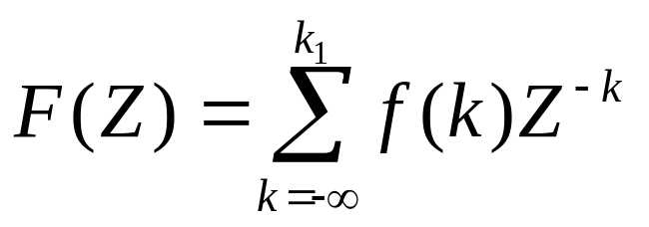
§8.2 z变换定义及其收敛区
2)左边序列的收敛区：
与右边序列的推导过程可得出左边序列的收敛区是Z平面内某一以原点为圆心的圆的内部。圆的半径取决于原始信号f(k).
k₁>0,|z|不能为0，收敛区间不包含原点。
在上述讨论中，是根据序列是否有始有终来定义的，没有规定起点或终点的位置，在实际应用中，右边序列从0开始，左边序列终止于-1。

Slide 9
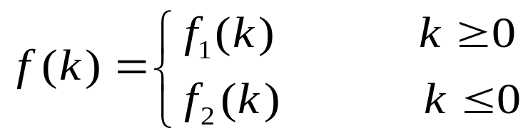
§8.2 z变换定义及其收敛区
3)双边序列的收敛区：
对于双边z变换可化为两个单边z变换来作：
k＞0时，与右边序列的ZT一样，收敛区为一圆之外部。
k＜0时，与左边序列的ZT相似，它是z的幂级数，收敛区为一圆之内部。
两者综合起来：
双边Z变换若收敛，则其收敛区为一环带。

Slide 10
4)Z变换与拉普拉斯变换收敛区的比较：
右边序列的收敛区是Z平面内某一以原点为圆心的圆的外部；
左边序列的收敛区是Z平面内某一以原点为圆心的圆的内部
双边Z变换若收敛，则其收敛区为一环带；
右边信号的拉普拉斯变换的收敛区为s平面中以某垂直于实轴的直线为左边界的右半平面；
左边信号的拉普拉斯变换的收敛区为s平面中以某垂直于实轴的直线为右边界的左半平面
双边拉普拉斯变换的收敛区为s平面中垂直于实轴的两条直线之间的带状区间；

Slide 11
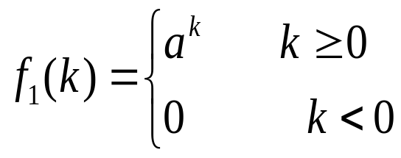
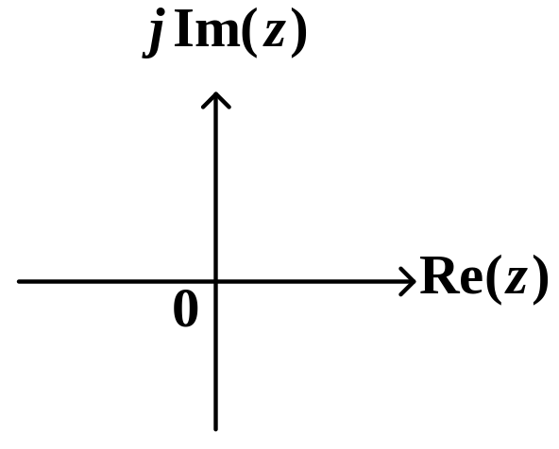
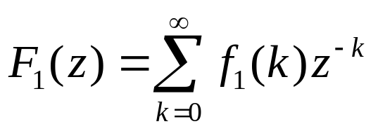
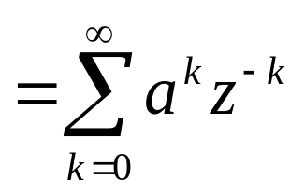
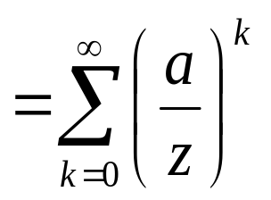

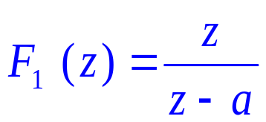
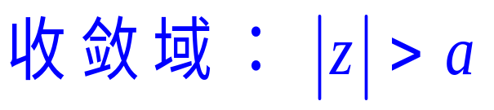
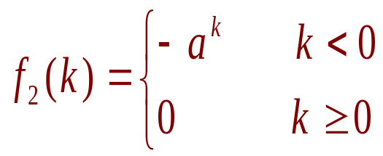
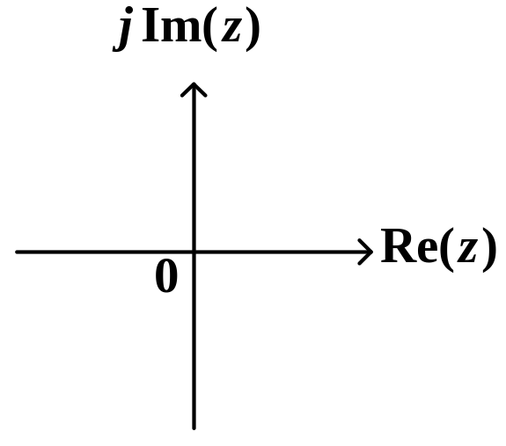
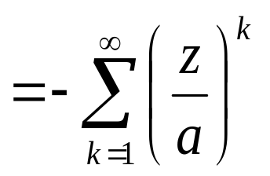
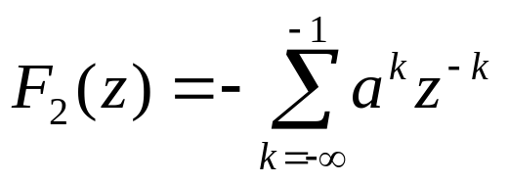

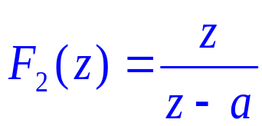
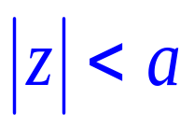
§8.2 z变换定义及其收敛区
例1：右序列
例1：右序列
例2：左序列

Slide 12
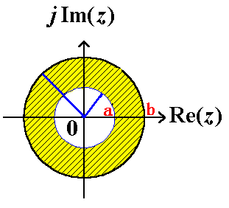
§8.2 z变换定义及其收敛区
例3：双边序列
(a<b)

Slide 13
§8.2 z变换定义及其收敛区
3、常用信号的右边Z变换
1）单位冲激序列
即：

Slide 14
§8.2 z变换定义及其收敛区
2）单位阶跃序列ε(k)
即：

Slide 15
§8.2 z变换定义及其收敛区
3）单边指数序列
即：

Slide 16
§8.2 z变换定义及其收敛区
3）单边正弦序列sin(Ωk) ε(k), cos(Ωk) ε(k)
令前面的a=e^{jΩ},则：

Slide 17
§8.2 z变换定义及其收敛区
即：
用同样的方法可得：

Slide 18
§8.2 z变换定义及其收敛区
4、左边序列Z变换
1）左边指数序列

Slide 19
§8.2 z变换定义及其收敛区
2）左边和序列的ZT

Slide 20
§8.2 z变换定义及其收敛区
比较左边与右边序列的Z变换
下一节

Slide 21
§8.3 Z变换的性质
利用ZT的性质，可以表明序列在时域与Z域特性间的关系，也可以简化ZT的计算 。ZT的性质与LT的性质是几乎相对应的。
注意：若无声明， 则指单边ZT和有始序列。(即右边序列)
设 则：

Slide 22
1、线性特性：表现为叠加性和齐次性
§8.3 Z变换的性质
若
则
其中：C₁,C₂为任意常数

Slide 23
§8.3 Z变换的性质
例：

Slide 24
§8.3 Z变换的性质
2、移序性质
2、移序性质
（1）有始序列的单边Z变换(函数序号增加时)：
若f(k) ↔ F(z)，则

Slide 25
§8.3 Z变换的性质
2、移序性质
（1）有始序列的单边Z变换(函数序号增加时) ：
例：斐波那契数列差分方程，y(0)=1,y(1)=2
Z变换：
经过反Z变换求得y(k)

Slide 26
§8.3 Z变换的性质
2、移序性质
（2）有始序列的单边Z变换(函数序号减少时)：
若f(k) ↔ F(z)，则
n>0

Slide 27
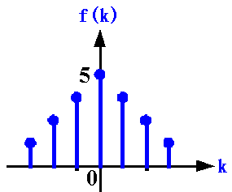
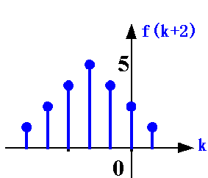
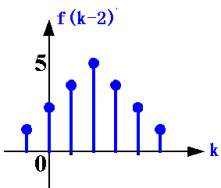
§8.3 Z变换的性质
2、移序性质
（3）双边Z变换：
序列不变，移序只影响时间轴上位置。
若f(k) ↔ F(z)，则
双边序列，移位后不影响收敛域（环形）
证：

Slide 28
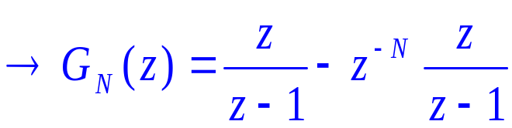

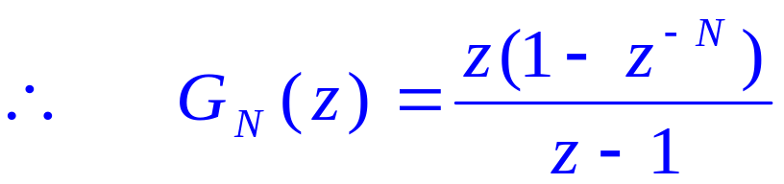
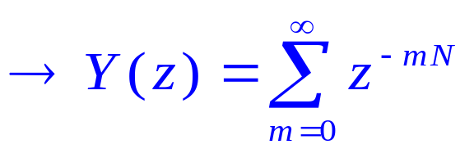
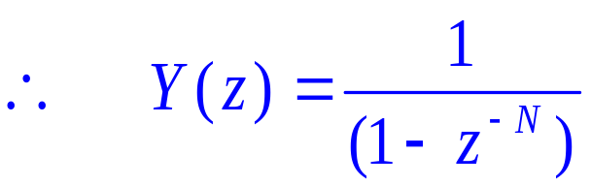
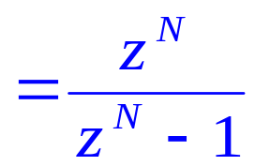
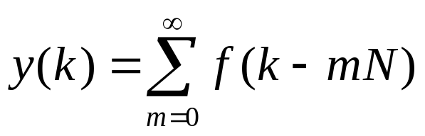
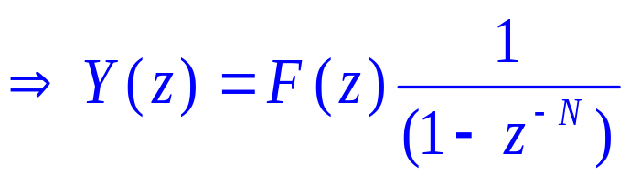
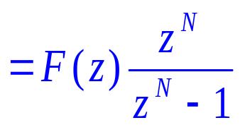
例: 求下列序列的Z变换。
§8.3 Z变换的性质
解：

Slide 29

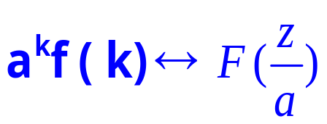
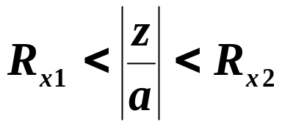
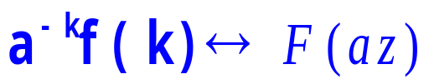
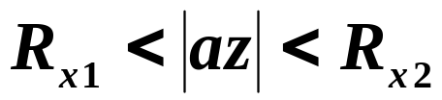
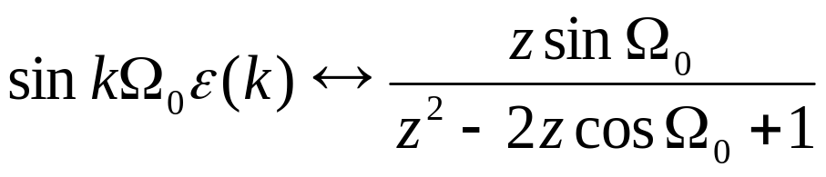
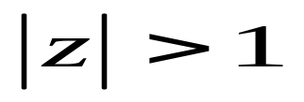
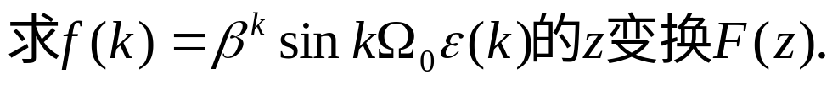
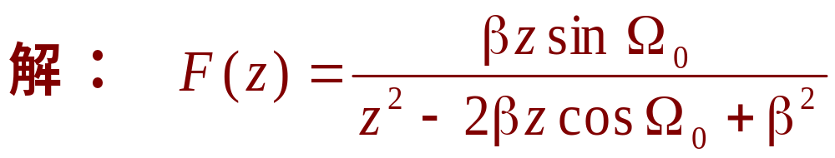

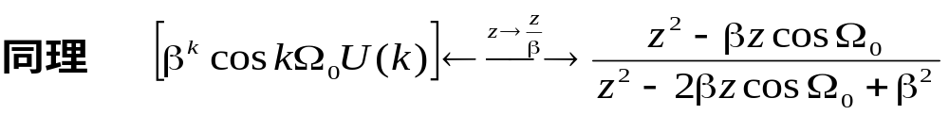
3、z域尺度变换性：
§8.3 Z变换的性质
若f(k) ↔ F(z)，
则
例: 已知

Slide 30
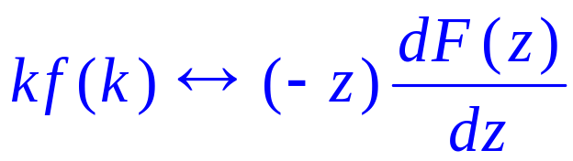
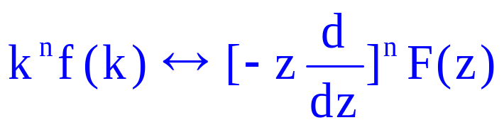
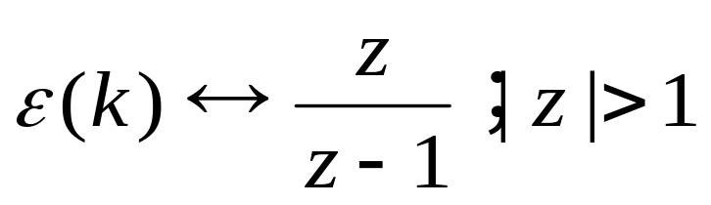
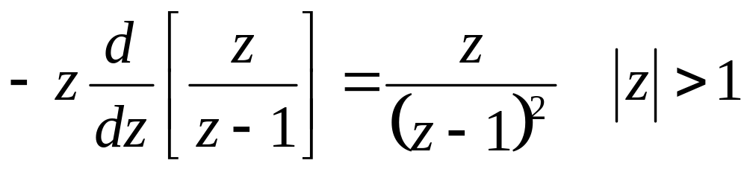



4、 Z域微分性
§8.3 Z变换的性质
若f(k) ↔ F(z)，则

Slide 31







§8.3 Z变换的性质
5、 Z域积分性
若f(k) ↔ F(z)，则
K+m>0，收敛域不变。
例: 求下列序列的Z变换。

Slide 32


§8.3 Z变换的性质
6、时域卷积定理：

Slide 33













§8.3 Z变换的性质
例：
解：

Slide 34




§8.3 Z变换的性质
7、初值定理和终值定理
移序性质

Slide 35


§8.3 Z变换的性质
7、初值定理和终值定理
终值定理的条件：
① 单位圆外必须是F(z)收敛区的一部分；
② F(z)的极点在单位圆内或在单位圆上（一重极点）；
③ 存在。
不严格地讲，三个条件之一满足就可应用终值定理。

Slide 36




例1：
§8.3 Z变换的性质
解：

Slide 37






§8.3 Z变换的性质
例2：
求f(0)，f(1) 。
解：
下一节

Slide 38









回顾
1）Z变换定义
2）Z变换收敛域
右序列
左序列
双边序列
3）常用信号的Z变换

Slide 39






回顾
有始序列的单边Z变换
4）Z变换性质
双边Z变换
下一节

Slide 40






§8.4 反Z变换
拉氏变换
Z变换
拉氏逆变换
逆Z变换(由复变函数理论可以证明）
方法：1、解析法
2、部分分式法
3、围线积分法—留数法
方法：1.幂级数展开法
2.部分分式展开法
3.围线积分法―留数法

Slide 41






§8.4 反Z变换
例1：
由定义
Z变换式一般是z的有理函数，可直接用长除法进行反变换 。

Slide 42


§8.4 反Z变换
1、幂级数展开（长除法）
该方法的缺点是：不易求得f(k)的通式 。

Slide 43
回顾
1）Z变换定义
2）Z变换收敛域
右序列
左序列
双边序列
3）常用信号的Z变换

Slide 44
回顾
有始序列的单边Z变换
4）Z变换性质
双边Z变换
下一节

Slide 45








§8.4 反Z变换
左边序列：被除数、除数按照Z的升幂排列
右边序列：被除数、除数按照Z的降幂排列
例2.
练习：

Slide 46




§8.4 反Z变换
§8.4 反Z变换
2、部分分式展开
2、部分分式展开

Slide 47



部分方式求逆Z变换步骤：
1）F(z)→F(z)/z(真分式）；
2）F(z)/z进行部分分式展开；
3）求部分分式中的系数；
4）部分分式型 F(z)/z→ F(z)；
5）利用基本形式进行逆变换，求得f(k)。
Z变换的基本形式：

Slide 48






§8.4 反Z变换
左边序列：极点在边界外
右边序列：极点在边界内

Slide 49












例1：
例2：

Slide 50








例3：
解：

Slide 51







练习1：
解：

Slide 52











练习2：
右序列
解：
左序列

Slide 53






3、 围线积分法 (留数法)
§8.4 反Z变换
x
x
x
C是F(z)收敛域内环绕原点的逆时针方向的围线。
1）、对于右序列，在F(z)的收敛域内，选择一条包围坐标原点的逆时针
方向的围线C，F(z) z ^{k-1}的全部极点都在积分路线的内部, 围线积
分等于围线C内所有极点的留数之和 。
单阶极点：
r重极点：
2）、对于左序列，在F(z)收敛域内选围线C，极点都在C外，对C的外部
区域，积分路径相反，由留数定理：

Slide 54

§8.4 反Z变换
3）、对于双边序列
根据复变函数理论，可知具有有限个极点的复变函数在复平面内所有极点留数的和加上函数在无穷远处留数的和等于零，即：

Slide 55


§8.4 反Z变换
根据复变函数理论，有：
所以，有：

Slide 56


§8.4 反Z变换
例8-12：
1
2

Slide 57



§8.4 反Z变换
1）k>0时，在原点没有极点，围线内只有Z=1。
2）k<=0时，在原点处有极点，且随k的变化，原点阶数会变化。此时，可以先计算其在无穷远处的留数。
1
2

Slide 58


§8.4 反Z变换
可见，k<=0时，在无穷远处的留数等于零。这时在围线外只要考虑z=2处的留数即可。
合并结果得：

Slide 59











例2：
解：
（右序列）
k=0: F(z) z ^{k-1}极点有4个：p₁=0， p₂=-1， p₃=2， p₄=3 。
各极点的留数为：

Slide 60







（右序列）
k>0: F(z) z ^{k-1}极点有3个：p₁=-1， p₂=2， p₃=3 。各极点的留数为

Slide 61







例3:
解：
(1) k=0: F(z) z ^{k-1}极点有三个：p₁=0，
p₁= p₂=1。各极点的留数为
（2） k>0: F(z) z ^{k-1}的极点有2个： p₁= p₂=1。其留数为

Slide 62










例4:
解：
F(z) z ^{k-1} 在c外极点有两个：
p₁=j2， p₂=-j2。
各极点的留数为：

Slide 63
回顾 反Z变换
逆Z变换(由复变函数理论可以证明）
方法：1.幂级数展开法
2.部分分式展开法
3.围线积分法―留数法

Slide 64



回顾 反Z变换
1.幂级数展开法
左边序列：被除数、除数按照Z的升幂排列
右边序列：被除数、除数按照Z的降幂排列
2.部分分式展开法
Z变换的基本形式：
部分方式求逆Z变换步骤：
1）F(z)→F(z)/z(真分式）；
2）F(z)/z进行部分分式展开；
3）求部分分式中的系数；
4）部分分式型 F(z)/z→ F(z)；
5）利用基本形式进行逆变换，求得f(k)。

Slide 65

§8.5 离散时间系统的Z变换分析法
设描述离散系统的差分方程为：
用Z变换求解全响应的方法：
  零输入响应+零状态响应
  全响应

Slide 66


§8.5 离散时间系统的Z变换分析法
1、零输入响应与零状态响应的求法
i)零输入响应
在零输入初始条件下：
对其求Z变换，利用Z变换的移序特性：

Slide 67

§8.5 离散时间系统的Z变换分析法
整理可得：

Slide 68




例： 已知某线性时不变系统数学模型如下：
y(k)-5y(k-1)+6y(k-2)=0
初始状态y(-1)=4，y(-2)=1，求零输入响应y(k)。
解：
对差分方程进行Z变换(用双边序列进行单边Z变换的移序性质) ；

Slide 69


§8.5 离散时间系统的Z变换分析法
1、零输入响应与零状态响应的求法
2)零状态响应

Slide 70
零状态分量的z变换方法
2)零状态响应
应用z变换求解系统的零状态分量的z变换方法为：
用移序算子将系统的差分方程写成算子形式；
写出系统的转移算子H(S)，以z代替算子即得系统的系统函数H(z);
以激励信号的z变换E(z)与系统函数H(z)相乘,即可求得系统零状态响应的z变换。

Slide 71




例1： 某线性时不变系统数学模型如下：
y(k)-5y(k-1)+6y(k-2)=e(k) ，
且K<0，y(k）=0，e(k)=4^{k}ε(k)。求系统零状态响应y(k)。
解：
Y(z)-5z⁻¹ Y(z)+6 z⁻² Y(z)=E(z)

Slide 72








例2：
解：

Slide 73

§8.5 离散时间系统的Z变换分析法
2、系统全响应直接Z变换求法
应用Z变换移序特性,得:

Slide 74

§8.5 离散时间系统的Z变换分析法
整理得:

Slide 75
§8.5 离散时间系统的Z变换分析法
根据给定的初始条件决定采用哪一种方法:
零输入初始条件—方法1
全响应初始条件—方法2

Slide 76

§8.5 离散时间系统的Z变换分析法
例8-13：一个单位阶跃信号激励的系统由以下差分方程描述：

Slide 77






§8.5 离散时间系统的Z变换分析法

Slide 78


§8.5 离散时间系统的Z变换分析法

Slide 79




初始值
已知系统框图，列出系统的差分方程；
求输入e(k)=(-2)^{k}ε(k)， y(0)=y(1)=0时，系统全响应y(k)。
解：
由系统框图，列出系统的差分方程：
1）零状态：输入e(k)=(-2)^{k}ε(k):

Slide 80









2）零输入：
3）全响应：

Slide 81




差分方程Z变换法求全响应：

Slide 82


(2)H(z) 求法
3 Z域系统函数H(z)
(1)定义：
— 零状态响应象函数
— 激励信号象函数
意义：
$$\begin{matrix}1) & \end{matrix}h\left(k\right)↔H\left(z\right)$$
系统单位序列响应的Z变换
2）系统z域数学模型，取决于系统自身结构和参数.
i)h(k) → H(z)
ii)H(z) =H(S)|_{S=z}
iii)零状态下差分方程→ H(z)
iv)模拟框图、信号流图→ H(z)

Slide 83





例1 求系统函数H(z) 。已知某系统模型如下，求系统函数
y(k)+4y(k-1)+y(k-2)-y(k-3)=5e(k)+10e(k-1)+9e(k-2)
解：
例2
解：

Slide 84





(3)系统函数的零、极点分析**
i)系统函数的零点与极点
例1：
极点决定系统的固有频率或自然频率。
零、极点决定于系统时域特性。
零点：
极点：

Slide 85









零极点图：
在z平面上，画出H(z)的零极点图：
极点用×表示，零点用ο表示。
（2）
例：
研究系统零极点意义：
1.可预测系统的时域特性；
2. 确定系统函数H(z);
3.描述系统的频率特性；
4. 说明系统正弦稳态特性；
5.研究系统的稳定性。
练习：H(z)的零极点分布如图示，且H(0)=4，求H(z)。

Slide 86
ii)零点与极点分布与系统的时域特性
单阶极点：
重极点：
p_{o}为r重极点，其余为单极点，则有

Slide 87








极点对h(k)的影响
j
Im
z
-1
（2）
Re
z
O
+1

Slide 88
§8.5 离散时间系统的Z变换分析法
4、离散时间系统的稳定性
与拉普拉斯变换一样，在离散系统中也可以根据系统函数的极点来确定系统是否稳定。
s域：H(s)的极点是否全部在s平面的左半平面。
虚轴上的单阶极点对应于临界稳定。
z域：H(z)的极点是否全部在z平面的单位圆内。
单位圆上的单阶极点对应于临界稳定。

Slide 89
结论：
1) h(k)随时间变化的规律取决于H(z)的极点分布
位于单位圆内极点对应： 暂 态 分 量
位于单位圆外极点对应： 不稳定分量
位于单位圆的单极点对应： 有界稳态分量
位于单位圆的重极点对应： 不稳定分量
2) h(k)幅值大小、相位等取决于H(z)的零点、极点
3) 稳定工作系统应满足：
所以，系统稳定的条件： H(z)极点全部位于z平面单位圆内。

Slide 90
§8.5 离散时间系统的Z变换分析法
困难：对于次数较高的D(z)不易求解特征根。
解决方法：通过双线性变换，利用罗斯-霍维茨序
列判断。

Slide 91
§8.5 离散时间系统的Z变换分析法

Slide 92
§8.5 离散时间系统的Z变换分析法

Slide 93
补充题
已知离散因果时间系统的单位阶跃响应为：
试求该系统的差分方程。

Slide 94
总结-^{基本要求}
1、Z变换定义
2、Z变换的收敛域(左序、右序、双边序列)
3、常用信号的Z变换
4、Z变换的性质
5、反Z变换（幂级数展开法、部分分式展开法、留数法）
6、离散时间系统的Z变换分析法

Slide 96
判断系统稳定性
特征方程
某离散时间系统的系统函数极点为：

Slide 98
结束

